Slide 1

야채 코인
농산물의 도매가를 알아서 농산물의 가격을 알아보자
2017182026 윤장혁
2013180006 김재환

Slide 2

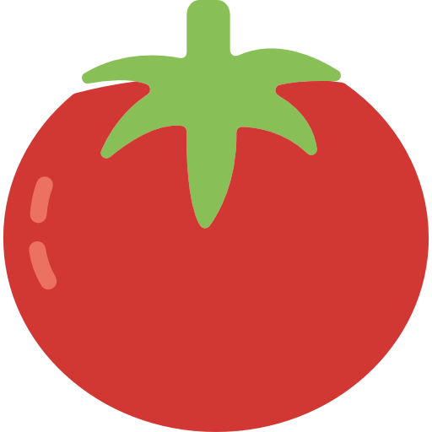
목차
주제
사용 API
개발 기능
UI
개발 일정

Slide 3
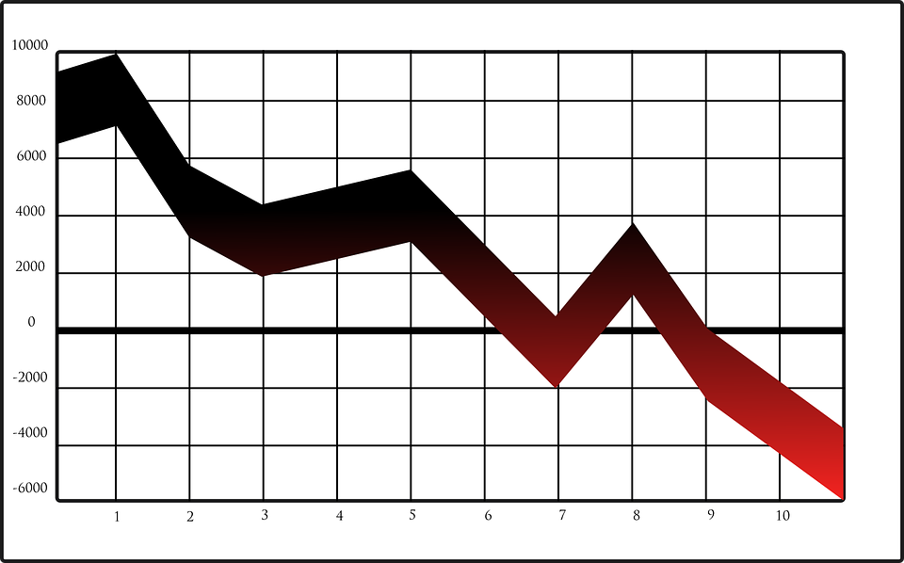

주제
매일 도매시장에서 팔리는 농산물의 가격을 알아서 농산물의 가격변동에 대해 알려주는 어플

Slide 4
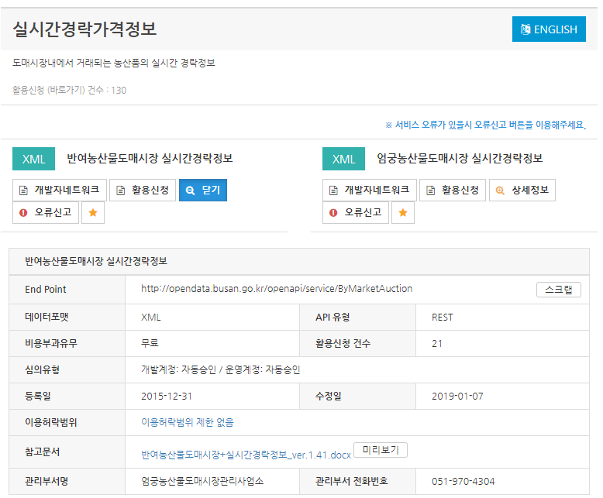
사용 API

Slide 5
개발 기능
1. 원하는 채소의 이름을 검색하면 1주일간의 채소 가격 그래프 생성
2. 현재의 가격과 전날의 가격 표시
3. 찾은 가격을 xml 저장혹은 e-mail로 전송하기

Slide 6
UI
X
채소
사진
오늘 가격
E-mail 전송
전날 가격
Xml 저장
그래프가 그려지는 곳
채소 검색
Entry

Slide 7
개발 일정
날짜 | 개발 계획 | 비고
1주차(5.8 ~ 5.15) | 어플리케이션 기획 및 API 조사
2주차(5.15 ~ 5.22) | 기획 발표 및 기본 구조 개발 | 기획 발표
3주차(5.22 ~ 5.29) | 데이터를 이용해 검색 시 당일 가격 출력 구현
4주차(5.29 ~ 6.5) | UI 제작 및 이메일 전송 구현 | 중간 발표
5주차(6.5 ~ 6.12) | 추가구현 및 테스트
6주차(6.12 ~ 6.19) | 테스트 | 최종 발표

